Slide 1



Textový editor obohatený o grafické prvky
Tímový projekt 2011/12
tp-team-10@googlegroups.com
Notes:
Predstavenie timu čo sme, prečo sme, ake mame dlhe kalčeta a tak podobne

Slide 2
Úvod do problematiky
myšlienka vytvoriť multiplatformový grafický editor
využiť grafické prvky na zvýraznenie štruktúr textu (grafické bloky ...)
uľahčiť a urýchliť manipuláciu so zdrojovým kódom
podporiť myšlienku „literate programming“
málo podobných riešení na súčasnom trhu
pokračujeme vo vývoji už existujúceho riešenia tímu UFOPAK
základná funkcionalita aplikácie je implementovaná
Innovators | tím č.10

Slide 3
Cieľ projektu
plne sa sústrediť na rozšírenie problematických častí editora
doplnenie editora o ďalšie špecifikované funkcionality
zefektívnenie výpočtovo náročných operácií
vytvorenie plnohodnotného editora
nasadenia editora pre reálne využitie v praxi
čo možno najväčšia konfigurovateľnosť podľa potrieb používateľa
používateľsky prívetivé rozhranie, ktoré by uľahčovalo prácu s textom
Innovators | tím č.10

Slide 4
Ukážka editora
Innovators | tím č.10
Notes:
Pre názornu úkažku obrázok z editora

Slide 5
Aké technológie sme použili?
Editor je realizovaný ako multiplatformová desktopová aplikácia
Vychádzame z už použitých technológií:
Qt Creator vývojové prostredie
Qt framework široké možnosti práce s grafikou
C++ programovací jazyk editora
Lua (LuaJit) realizuje veľkú časť vypočtu
Knižnica Lpeg syntaktická analýza textu
Innovators | tím č.10
Notes:
Vychádzame z už použitých technológii, ktoré nám poskytnú potrebnú multiplatformovosť a rýchle spracovanie

Slide 6
Aktuálny stav projektu
Rozpracovaný projekt po minulom tíme UFOPAK
Klasická práca s textom obohatená o grafické prvky
Práca s blokmi, nadstavba nad klasickou prácou s textom
Pokročilé zobrazovanie komentárov, písanie komentáru rovno ku kódu
Innovators | tím č.10

Slide 7
Analýza riešenia
Vizualizácia zdrojového kódu je neefektívna
Podpora jazykov: C, Lua, Xml
Analýza zdrojového kódu a samotná práca s editorom sa vykonáva v rámci jedného threadu
Jednoduché a nezaujímavé používateľské rozhranie
Chýba podpora základných operácií ako: Undo/Redo, Copy/Paste
Aká je súčasná podpora práce s textom a kde má svoje medzery
Innovators | tím č.10

Slide 8
Funkcionálne požiadavky na editor
Modernejšie používateľské prostredie
Práca s editorom založená na dvoch módoch (textový a grafický)
Paralelizovanie výpočtovo náročných operácií
Prenesenie spracovania AST stromu na stranu LUA
Zabudovanie pokročilej práce s textom – Undo, Redo, Copy/Paste
Zabudovanie a vytvorenie vlastných Shortcuts
Innovators | tím č.10

Slide 9
Nefunkcionálne požiadavky na editor
Rýchlosť a spoľahlivosť
Modulárnosť
Poskytnúť možnosti konfigurácie editora
Redesign používateľského rozhrania GUI
Innovators | tím č.10

Slide 10
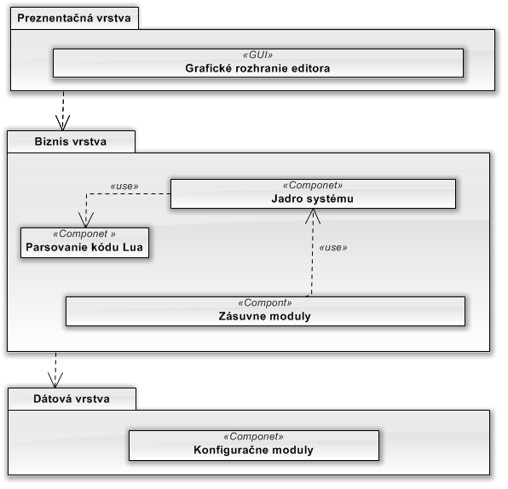
Architektúra riešenia
Navhrnutá trojvrstvová architektúra
Innovators | tím č.10

Slide 11
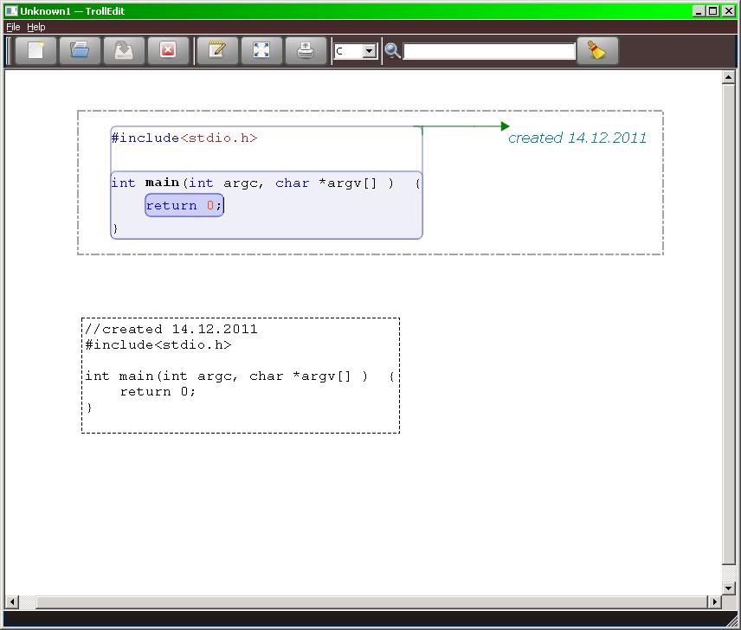
Dva módy
Blok s grafickymi prvkami ➔
Textový blok ➔
Innovators | tím č.10

Slide 12
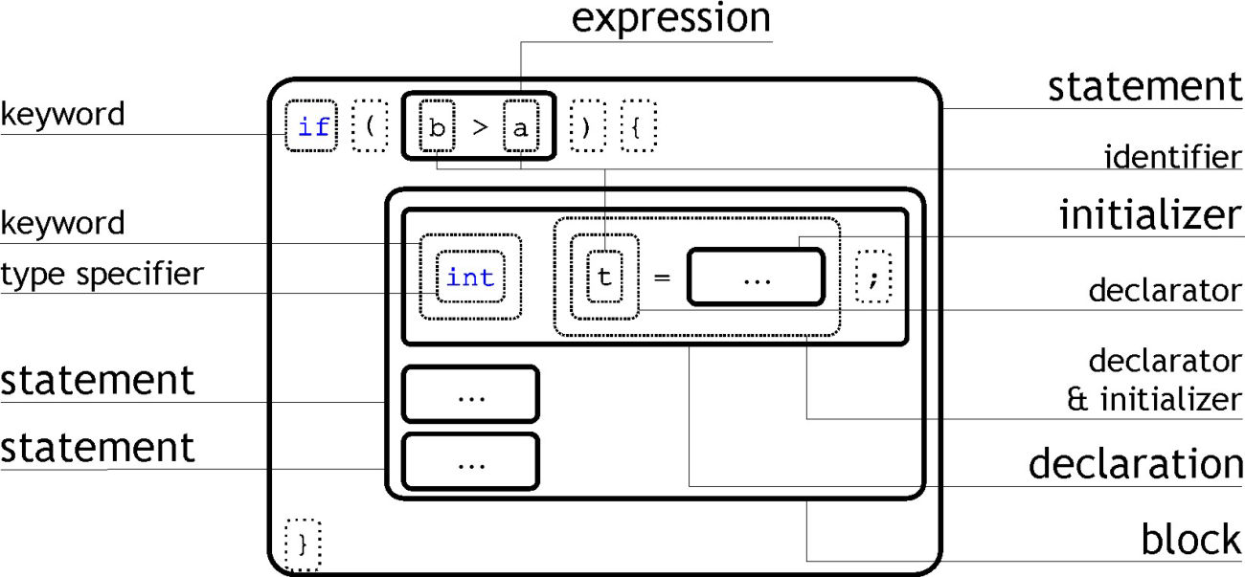
Spracovanie AST stromu
Abstract Syntax Tree – stromová reprezentácia štruktúry zdrojového kódu
Abstraktný = neviaže sa na konkrétny programovací jazyk
Innovators | tím č.10
Notes:
Schopný analyzovať akúkoľvek gramatiku, pokiaľ má dodanú jej štruktúru

Slide 13
Implementácia prototypu
Vykonaný refactoring podľa zadefinovaných štýlov
Implementácia funkcií pre prácu s AST stromom na strane Lua
Zabudovanie dvoch módov – Undo/Redo v rámci práce s textom
Zabudovanie paralelizmu – spracovanie syntaktickej analýzy na pozadí
Zabudovanie Shortcuts – rozšírenie existujúcich skratiek
Úprava editora za použitia CSS štýlov
Innovators | tím č.10
Notes:
Shortcuts - prípava pre ich konfigurovateľnosť
Paralelizmus je na ceste

Slide 14
Výzvy
Držanie AST stromu na strane Lua – už len dopytovanie na strom z Qt
Rozšíriť paralelizmus aj na stranu Lua
Vlastné konfigurovateľné shortcuts
Undo/Redo rozšíriť aj pre prácu s blokmi
Zabudovanie pokročilého dokumentačného bloku podporujúceho RTF
Innovators | tím č.10

Slide 15
Demo
Ukážka nástroja Trolledit
Innovators | tím č.10
Notes:
Možno nejake video ale lepšie by bolo ukažka programu

Slide 16

sem pôjde zhrnutie k prezentácií a projektu

